Slide 1


MÓDULO II :
DATA SCIENCE PARA EL PRODUCT
MANAGER

Slide 2

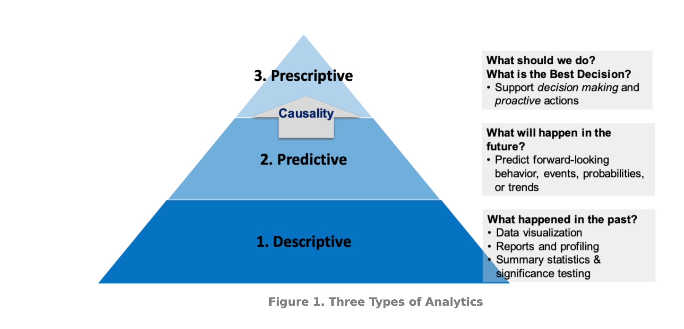
8. Los 3 tipos de analítica
Rol: Negocio y Lideres de analítica.
Rol: Data Scientist
Rol: Analista de Datos o Business Intelligence Analyst
Notes:
Se decide que data science lidia con grandes cantidades de datos, pero la verdad es que eso no es tan así. Estadistitnca partió hac emucho y para entender datos del censo tuvo que utilizar grandes acanidades de datos entonces no es una afiramción del todo cierta. Se utilizó para el censo.
Los skills de computo son distinto para lidiar con BIG DATA, tampoco es cierto Hadoop partió hace mucho tiempo.
Varias organizaciones de estadisticos mencionan: Aren’t we data scientist?(2013) Data science is not just a rebranding of statistics? (2015)
Desde el otro lado, Data science sin estadística es posible incluso deaseable. Estadistica es la parte menos importante de data science.

Slide 3

9. Actividad 1
Caso 1
Usted es ascendido como Product Manager de la categoría de Decoración en la empresa Dipley. Su Jefe Comercial [MARKETING] es un visionario y le comenta que en este nuevo puesto desea que usted potencie la venta[EL AWARENESS] de la categoría, pero haciendo trabajo en conjunto con los equipos de Advanced Analytics. Dicho esto, utilice los 3 tipos de analítica para potenciar las ventas en el canal online.
Descriptivo: ¿Qué necesitaría de datos? Recuerde que lo descriptivo está asociado al pasado, es decir, ¿Qué ha pasado? ¿Qué ha ocurrido anteriormente con la categoría? Utilizando analítica descriptiva, ¿Qué necesitarían para potenciar su venta [AWARENESS]?
Predictivo: Si contara con un equipo de Data Scientist’s perfectos y que son capaces de crear cualquier modelo predictivo o que permita adelantarse a acciones como probabilidad de compra, apertura de correos de audiencias, segmentación de clientes, probabilidad de fuga de clientes, forecast de ventas, etc. Seleccione uno o los que crea necesarios para este caso.
Prescriptivo: Suponga un escenario hipotético donde usted recibió los modelos o un modelo. Digamos que obtuvo un modelo de predicción de ventas, ¿Qué estrategia propondría? ¿Qué debería hacer? En este punto asuma que obtuvo un modelo entregado por el equipo de analítica y que cuenta con ese modelo, pero en base a esto proponga posibles acciones que apalanquen la venta, awareness, continuidad, etc.
Notes:
Se decide que data science lidia con grandes cantidades de datos, pero la verdad es que eso no es tan así. Estadistitnca partió hac emucho y para entender datos del censo tuvo que utilizar grandes acanidades de datos entonces no es una afiramción del todo cierta. Se utilizó para el censo.
Los skills de computo son distinto para lidiar con BIG DATA, tampoco es cierto Hadoop partió hace mucho tiempo.
Varias organizaciones de estadisticos mencionan: Aren’t we data scientist?(2013) Data science is not just a rebranding of statistics? (2015)
Desde el otro lado, Data science sin estadística es posible incluso deaseable. Estadistica es la parte menos importante de data science.

Slide 4
MÓDULO II :
DATA SCIENCE PARA EL PRODUCT
MANAGER

